Slide 1
Crystal Flame
ΠΡΌΤΥΠΟ ΕΠΑΛ ΈΤΟΣ 2025-2026
Χριστίνα Στρίβα
Βιβή Περιστέρη

Slide 2
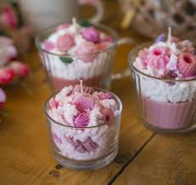
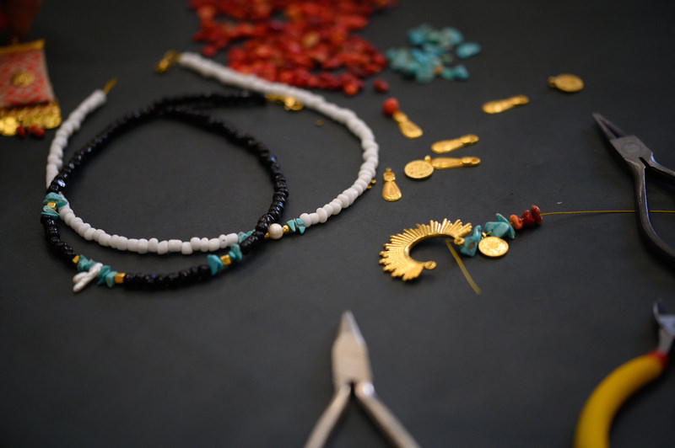
Crystal Flame
Επιχείρηση: Χειροποίητα αρωματικά κεριά χώρου μαζί με κρυστάλλινα κοσμήματα
Προϊόντα: Αρωματικά χώρου, κεριά με φυσικά συστατικά και κρυστάλλινα κολιέ, δαχτυλίδια, βραχιόλια και διακοσμητικά

Slide 3
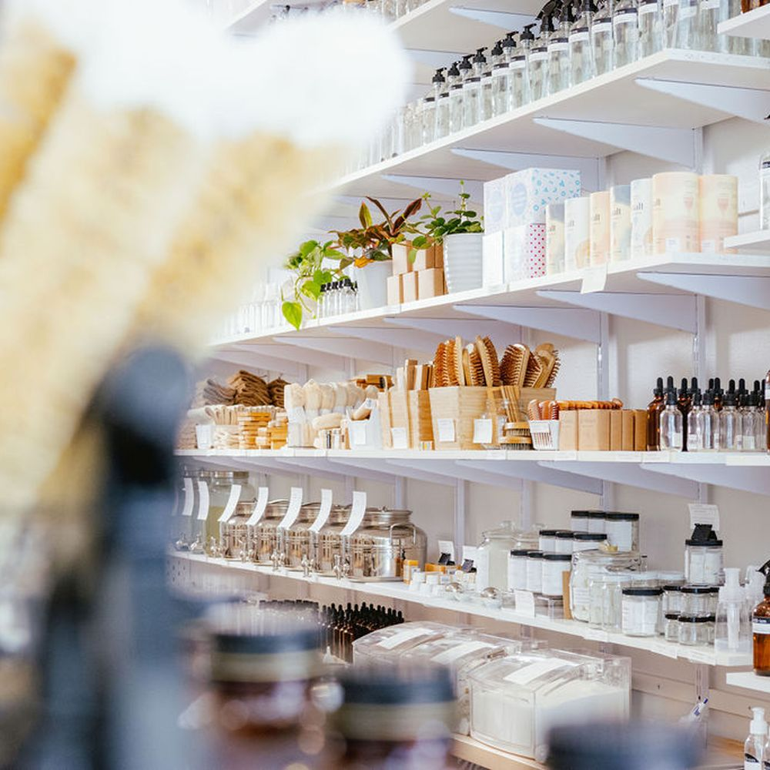
Στόχος μας είναι να δημιουργήσουμε ένα όμορφο και ευχάριστο περιβάλλον για να ελκύει τα άτομα που αγαπούν τα αρώματα και τα χειροποίητα είδη.
ΠΩΣ ΘΑ ΠΕΤΥΧΕΙ
Τα προϊόντα είναι πολύ δημοφιλή αυτή την περίοδο
Συνδυάζουμε δύο κατηγορίες που ταιριάζουν τέλεια μεταξύ τους
Τεράστια ζήτηση για δώρα
Πολύ ισχυρή παρουσία στα social media
H τάση των κρυστάλλων και του lifestyle μεγαλώνει
Χαμηλό κόστος παραγωγής - Υψηλό περιθώριο κέρδους

Slide 4
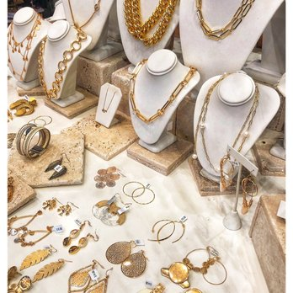
Organise
Μορφή επιχείρησης: Ο.Ε.
Τόπος εγκατάστασης: Κέντρο Θεσσαλονίκης
ΧΡΙΣΤΙΝΑ | ΒΙΒΗ
Χειροποίητα Κοσμήματα | Χειροποίητα κεριά

Slide 5
Financials
 | Για κεριά |  | Για κοσμήματα
Εξοπλισμός: | Καλούπια, δοχείο για λιώσιμο, θερμόμετρο | Εξοπλισμός: | Πένσες, τσιμπιδάκια, σύρματα
Υλικά: | Κερί, αρώματα, χρώματα, φυτίλια, βαζάκια, αυτοκόλλητα | Υλικά: | Κρύσταλλοι, χάντρες, αλυσίδες, κρίκοι
Αρχικό κεφάλαιο: 12.000 €
Τρόπος χρηματοδότησης: Τραπεζικό δάνειο, Ενίσχυση από οικογένεια
Προσωπικό: 1 άτομο

Slide 6
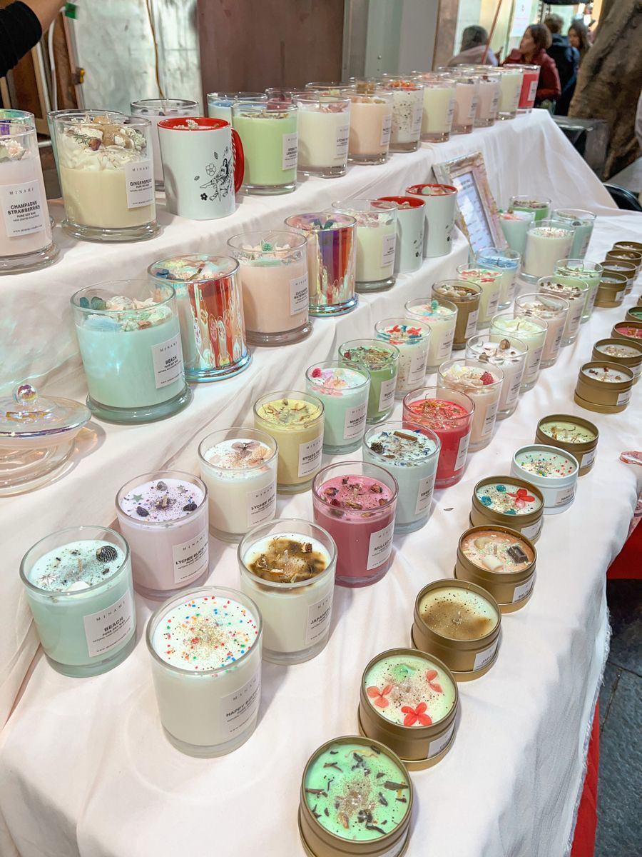
Marketing
Για να έχουμε πελάτες θα πρέπει να αναδείξουμε το
κατάστημα μας μέσω:
✨Social media
✨Ιστοσελίδες
✨Βιτρίνα
✨Προσφορές
✨Σχέση με πελάτες

Slide 7
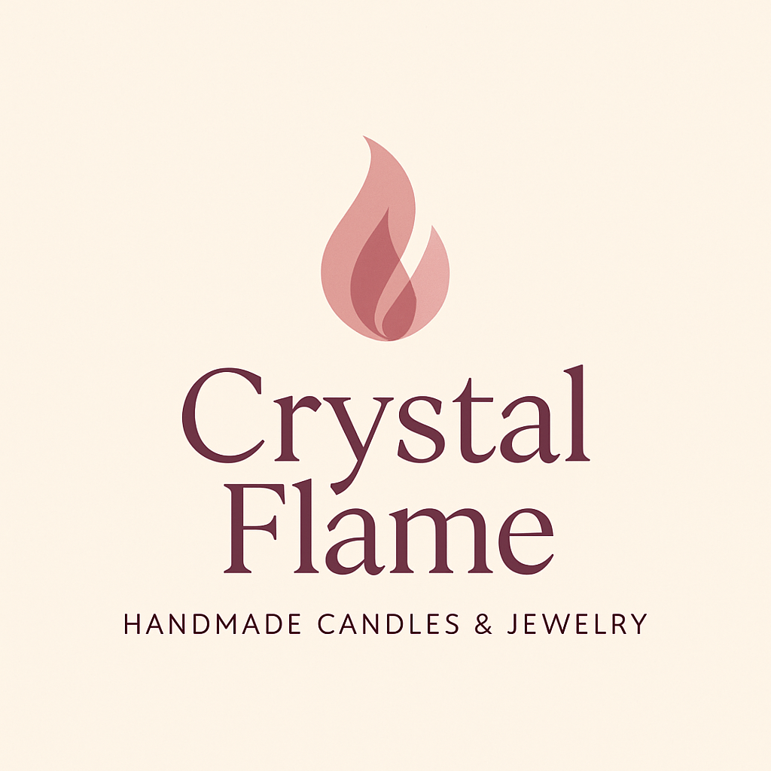
Conclusion
Με αγάπη, φαντασία και σωστή οργάνωση, η επιχείρησή μας μπορεί να μεγαλώσει όμορφα και να προσφέρει μοναδικά χειροποίητα προϊόντα. Βάζουμε πάθος σε κάθε κερί και κάθε κόσμημα, και πιστεύουμε πως με δουλειά και χαμόγελο θα καταφέρουμε να χτίσουμε κάτι ξεχωριστό.💍🕯️

